Slide 1
Škola 21. storočia
Dopytovo orientovaný projekt
Moderné vzdelávanie pre vedomostnú spoločnosť/Projekt je spolufinancovaný zo zdrojov EÚ
Kód ITMS projektu 26110130435
Aktivita 1.1
Mgr. Dagmar Píšová

Slide 2
Ako sa Ušiačik okúpal
Rudo Móric

Slide 3
Hádanky
Dlhé uši, dlhý chvost,
v lete hojnosť,
v zime pôst.
Čo je to?
Dobre skáče, pláva, kváka,
páči sa jej každá mláka.
Keď bociana zočí,
kvak – do vody skočí.
Čo je to?

Slide 4
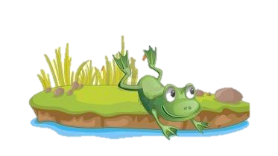
Deti, už ste boli niekedy sami doma
a nemali ste sa s kým hrať?
Hrdina nášho príbehu - zajko to zažil.
Vypočujte si jeho príbeh.

Slide 5
Ako sa Ušiačik okúpal
Zajačikovi Ušiačikovi bol dlhý čas. Rád by sa pohral,
ale nemal s kým.
Odrazu, kde sa vzala, tu sa vzala, stála pred ním
žabka. Barnavá, okatá, nohatá žabka.
A ty si kto? – pýta sa jej zajačik Ušiačik.
Ja som žabka Skočka, a ty?
Ja som zajačik Ušiačik. Dobre, že si prišla, poď sa so
mnou hrať!
A ako sa chceš hrať? – pýta sa žabka.
No ako...? Hoci aj na naháňačku.

Slide 6
Žaba pristala, prečo by sa nezahrala na naháňačku?
Len sa spýtala: - A kto bude naháňať?
Môžem ja teba, a keď ťa chytím, ty mňa.
Ušiačik však húta: Veď ťa ja, žaba, zaraz chytím.
Dobre, naháňaj! – pristala žabka a skočila tak ďaleko,
až Ušiačik očiam neverí.
Ľaľa, ani to nebude také ľahké, ako sa zdalo!
Žaba skáče a zajačik to beží, to skočí – naháňačka sa
začala.
Ale aká naháňačka! Tak sa veru s Ušiačikom ešte nikto
nehral.

Slide 7
Naozajstná Skočka je táto žabka. Hop, skok – a už jej niet. Raz je za malinovým kríkom, raz zase za borievkou. Ušiačik sa usiluje, koľko vládze, skáče na dlhých behoch, ale žabku chytiť nemôže. Spočiatku Ušiačika hra tešila, no teraz ho už hnevá. Myslel si, že to bude hračka – a pozrime sa, možno ju do večera nelapí. A tak rád by jej oplatil to vodenie za nos! Lež najskôr ju musí chytiť.

Slide 8
Rozbehol sa Ušiačik z celej sily za žabkou, ale
kdeže! Žabka skočila ako ešte nikdy.
Ušiačik sa zanovito usiluje. Hop, skočí žabka
Skočka, hop, skočí zajačik Ušiačik.
Ale stále mu chýba jeden skok, aby ju dolapil.
Skáču takto, skáču, už sú na kraji lúky.
A pod lúkou tečie potok.
Sem mieri žabka Skočka.
Už je potok blízko, priam za jelšovou húštinou.

Slide 9
Teraz ťa už chytím, Skočka, - volá zadychčaný
zajačik a chystá sa skočiť preďaleko.
Žabka zakŕka a hop ponad kríky. Za kríkmi to žblnklo.
Aj zajačik Ušiačik hop ponad kríky – a znovu to žblnklo,
teraz oveľa hlasnejšie, a voda vystrekla dovysoka.
Juj, už sa zajačik kúpe v studenej vode!
Pláva, labkami preberá, aby bol čím skôr na brehu, lebo
vlnky mu každú chvíľu skáču do otvorenej papuľky. A papuľku nemôže zavrieť, veď ledva dychčí od
naháňačky.
Konečne sa vyškriabal na breh a pozerá, kde je tá
protivná žaba

Slide 10
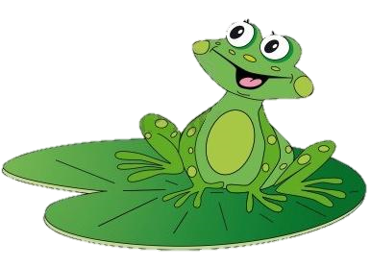
A tá sedí na kameni uprostred prúdu v potoku a smeje sa: - Nechytil si ma, nechytil si ma kva, kva, kva!
- S tebou sa viac nehrám! – dudre Ušiačik
V potoku sa nenaháňa! A ja sa práve v potoku rada naháňam.
Poď Ušiačik, poď sa po potoku naháňať!
Zajačik však nešiel.
Chytro odbehol od žabky, čo si z neho urobila dobrý deň. A keď si na slniečku sušil kožuch, ustavične opakoval: - So žabou sa viacej nehrám! Nikdy!

Slide 11
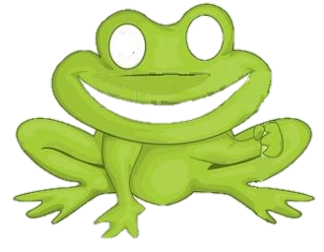
Vieš odpoveď?
Ako sa volá autor textu?
Povedz mená zvierat, ktoré
vystupujú v texte.
Vyber správny názov príbehu:
Ako sa zajko zasmial
Ako sa zajko okúpal
Ako sa zajko oklamal

Slide 12
Vymaľuj okienka, v ktorých sú mená postáv, ktoré vystupujú v príbehu:
zajko Uško | žabka Skákalka | zajačik Ušiačik
žabka Skočka | myška Hryzka | krtko Rudko
ježko Jožko | žabka Skačka | srnka Cupilupka

Slide 13
K menám zvierat pripoj ich výpovede
zajačik Ušiačik
žabka Skočka
„S tebou sa viac nehrám!“
„A ty si kto?“
„A ako sa chceš hrať?“
„A kto bude naháňať?“
„Dobre, naháňaj!“
„Nechytil si ma, kva, kva!“

Slide 14
Vyber správne slovo a doplň do viet.
Žaba patrí medzi (plazy, hmyz, obojživelníky)
Zajac patrí medzi (vtáky, štvornohé zvieratá, kopytníky)
Žaba žije (vo vzduchu, vo vode aj na zemi, len vo vode)
Zajac žije (vo vode, v lese, v džungli)
Žaba sa bojí (leva, vlka, bociana)
Zajac sa živí (mäsom, trávou, hmyzom)

